Slide 1
Manual Practica 1

Slide 2
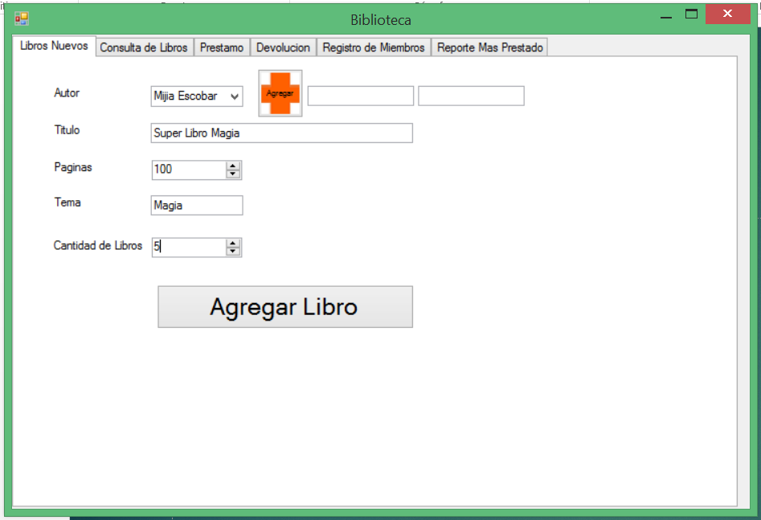
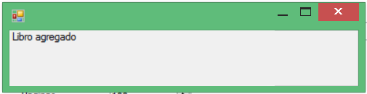
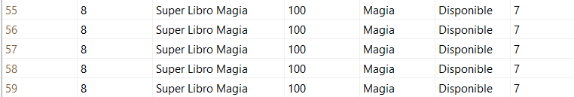
Libros y Autores Nuevos

Slide 3
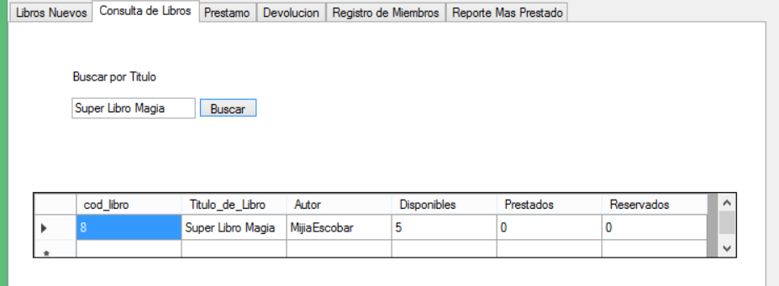
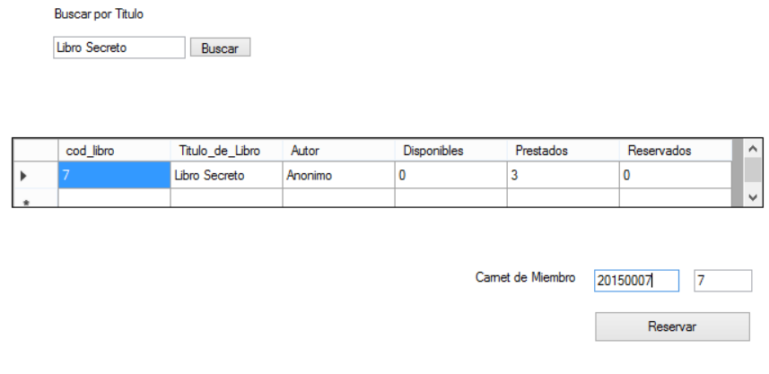

Consulta De Libro y Reserva

Slide 4
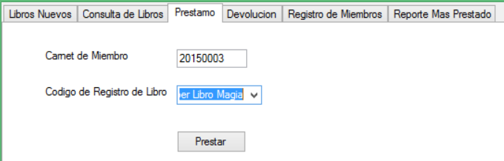
Prestamo

Slide 5
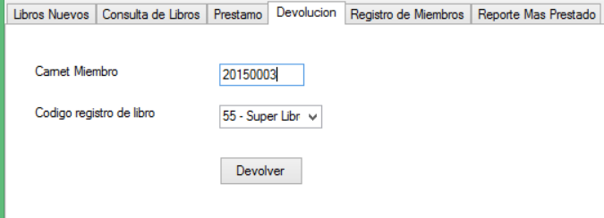
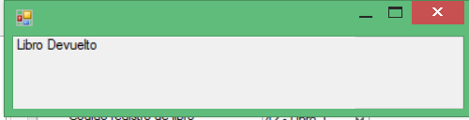
Devolucion

Slide 6
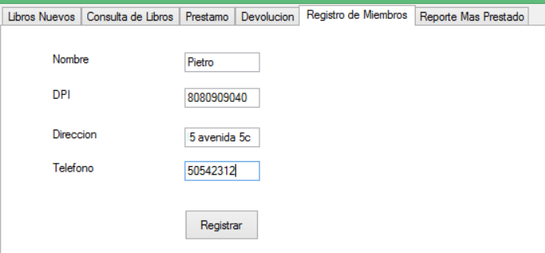
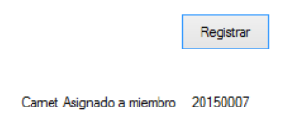
Registro Miembro

Slide 7
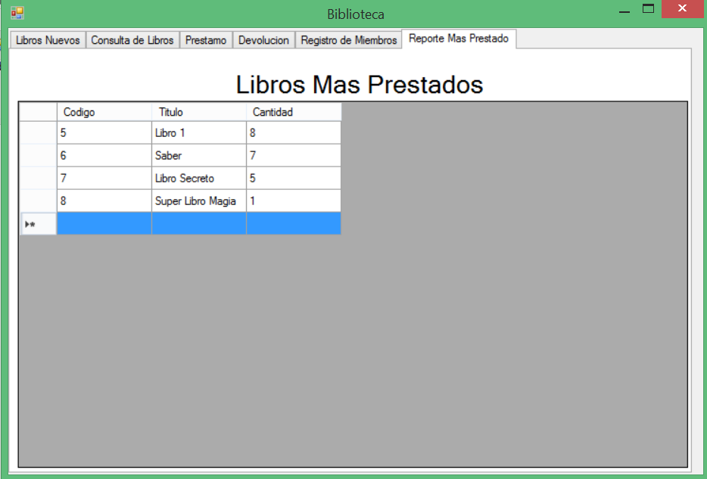
Reporte Mas Prestado

Slide 8
Concluciones
Ventajas:
Es una manera practica de separa el modelo de datos y la logica del negocio.
Es mas practico al momento de realizar un proceso de Debug.
Desventaja:
Toma mas tiempo implementar un metodo.
Comentario: Creo que programar mediante un el uso de WebService es la manera de globalizar los datos, realizando WebService con documentacion publica. De esta manera construer una Web inteligente que se alimente a si misma.

Slide 9

Codigo QR
Carnet: 201404211

